Slide 1
أساسيات تصنيف نباتات زهرية 222 نبت
د. نجاة عبد الوهاب بخاري
قسم النبات والحياء الدقية – جامعة الملك سعود
المحاضرة العاشرة

Slide 2
رؤية ورسالة جامعة الملك سعود
الرِؤية: تحقيق الريادة في تنويع أساليب التعليم والتعلم وتطويرها من خلال التعلم الإلكتروني القائم على تقنية المعلومات والاتصال الحديثة وأن تكون العمادة رائدة في نشر التعليم وتيسيره باستخدام أحدث تقنيات المعلومات والاتصال.
الرسالة: مساعدة أعضاء هيئة التدريس والطلاب لتجويد عملية التعلم من خلال استثمار أساليب التعلم الإلكتروني، وإتاحة الفرصة للمتعلم لاحتيار المكان والزمان المناسبين للتعلم ومساعدة أعضاء هيئة التدريس على تفعيل التعليم من خلال تقديم المحتوى العلمي بأساليب تعتمد على تقنية المعلومات والاتصال الحديثة .

Slide 3
رؤية ورسالة كليه العلوم
الرؤية:
الوصول إلى معايير الجودة أكاديمياً وبحثياً وصناعة مخرج تعليمي مؤهل، و فعّال وبالتالي مُنتج.
الرسالة:
استقطاب الكفاءات من أهل الخبرة والعلم العميق للمشاركة في العملية التعليمية وتطوير البحث العلمي، و تطوير المقرر الدراسي من ناحية المضمون و وسيلة التعليم ليواكب آخر المستجدات العلمية، وتأهيل الطالب معرفياً وشخصياً ليتمكن باقتدار من خدمة مجتمعه.

Slide 4
رؤية ورسالة قسم النبات والأحياء الدقيقة
الرؤيـــة:
الارتقاء بالمستوى الأكاديمي والبحثي لمواكبة التقدم العلمي ومتطلبات المجتمع.
الرســالة:
تطوير المسيرة العلمية وتطوير أساليب البحث العلمي عن طريق التخطيط الإستراتيجي والرؤية الواضحة للعلوم والتقنية على مستوى الوطن. كذلك تدريب الكوادر الوطنية ، وإدخال منهجية متطورة لتلبية احتياجات المجتمع المختلفة ، ولخدمة مختلف المشاريع البحثية والإنمائية بالمجتمع.

Slide 5
الرموز الزهرية والقانون الزهري
يعبر عن تركيب الزهرة واجزائها المختلفة بمجموعة من الرموز الزهرية نلخصها فيما يلي:
زهرة منتظمة عديدة التناظر
زهرة وحيدة التناظر
زهرة خنثى
زهرة مذكرة
زهرة مؤنثة

Slide 6
الكأس (عدد من السبلات) K ك
التويج (عدد من البتلات) C ت
الطلع (عدد من الأسدية ) A ط
المتاع (عدد من الكرابل) G م
زهرة سفلية (مبيض علوي) G م
زهرة محيطية G م
زهرة علوية (مبيض سفلي) G م
الأجزاء الزهرية ملتحمة ( )
الجزاء الزهرية في محيطين ...+...
الغلاف الزهري غير متميز P غل

Slide 7
الأسدية فوق بتلية ͡
ويستخدم نفس الرمز السابقة في حالة الطلع الذي يتصل بالمتاع.
عندما تكون الأجزاء الزهرية في محيط واحد ولكنها مختلفة في مظهرها ووظائفها تستخدم علامه .... ، ... بين أعداد الأجزاء المختلفة من المحيط الواحد.
يوضع على يسار كل رمز من الرموز الدالة على لامحيطات رقم يدل على عدد الأجزاء كما في هذا المحيط.
عندما تكون الأجزاء الزهرية غير محدودة ”عديدة“ يستخدم الرمز ∞

Slide 8
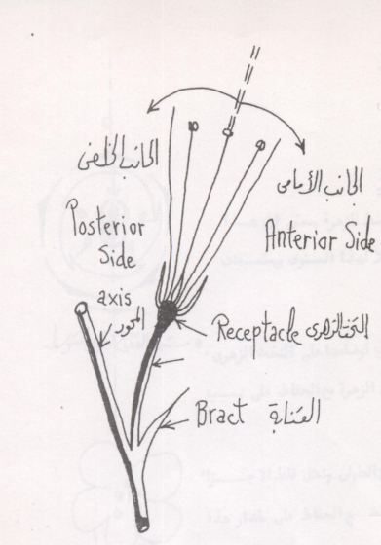
يعبر عن تركيب الزهرة بقانون زهري يتكون من الرموز الزهرية السابقة المناسبة لتركيبها ويذيل هذا القانون بنوع الوضع المشيمي للبويضات داخل المبيض . ويمكن إضافة أي عبارات اخرى توضح صفة زهرية هامة مثل تحت الكأس والأسدية العقيمة .....الخ

Slide 9
كيفية تشريح الزهرة How to dissect a flower
باستخدامنا القواعد السابق ذكرها يمكننا أن نقوم باتباع الخطوات والملاحظات الآتية:
المسقط الزهري Floral Diagram
المسقط الزهري عبارة عن المستوى الأفقي للزهرة الذي يمكن فيه تمثيل الأجزاء الزهرية بطريقة رسم المسقط الأفقي. ولتحديد وضع الزهرة ترسم دائرة صغيرة تمثل محور الزهرة وتوضع فوق المسقط الزهري أي توضع في الجانب الخلفي Posterior side فحامل النورة Peduncle هو محور الزهرة

Slide 10
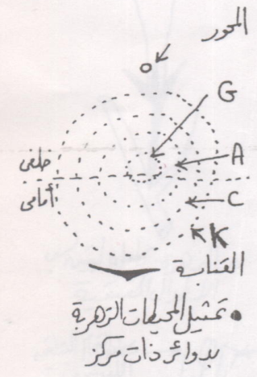
اما في حالة النورات المحدودة تكون الزهرة الكبيرة هي محور بقية الأزهار.
ترسم القنابة ان وجدت أسفل الرسم بمعنى ان تكون في الجانب الأمامي Anterior sideالمحيطات الزهرية تمثل بدوائر ذات مركز وترسم الأجزاء الزهرية في وضعها الحقيقى على دوائرها الخاصة بها . ويمكن أن نلاحظ الآتي عند الرسم:

Slide 11
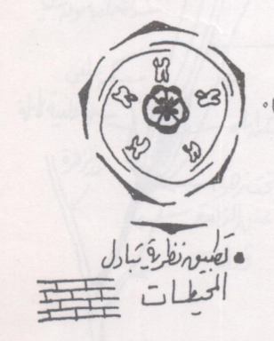
تحديد هل السبلة المفردة في الجانب الأمامي أم الخلفي (فلقة واحدة أو فلقتين).
دائما ً تتبادل السبلات مع البتلات.
التربيع الزهري للسبلات والبتلات وتحديد ما إذا كانت منفصلة ام ملتحمة.
بواسطة القطاع العرضي والطولي في المبيض تحدد عدد الكرابل او عدد المساكن وكذلك يحدد الوضع المشيمي.

Slide 12
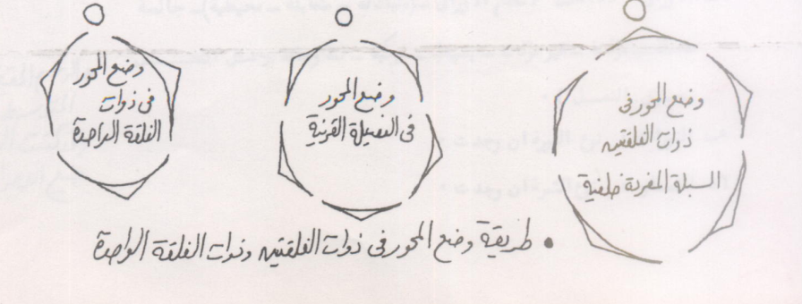

Slide 13
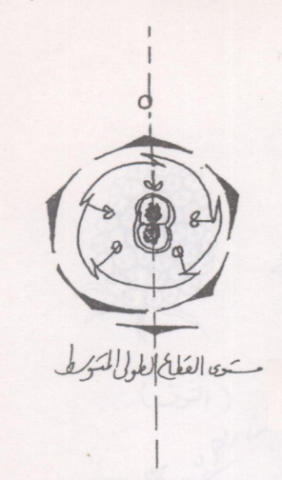
القطاع الطولي Longitudinal Section
يمثل القطاع الطولي للزهرة بالقطاع الطولي المتوسط للزهرة بمعنى ان هذا القطاع المتوسط من الجانب الخلفي للجانب الأمامي ممثلا لهذا المستوى ويمكن ان نلاحظ الآتي:
ترسم الأجزاء الزهرية من القطاع الطولي بترتيب أوضاعها على التخت الزهري .
يلاحظ نسبة الأطوال لهذه الأجزاء وترسم تلك من الزهرة مع الحفاظ على نسب الأطوال الحقيقة.

Slide 14
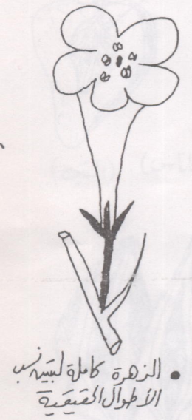
أمكان تراكب السبلات والبتلات لا تمثل في القطاع الطولي وتمثل فقط في الأجزاء الكاملة وأماكن الإلتحام بين الأجزاء بعضها إلى بعض مع الحفاظ على مقدار هذا الإلتحام بالنسبة للطول الكلي للجزئين الملتحمين.
يوضح القطاع الطولي وضع الأسدية عما إذا كانت تخرج من التخت الزهري أو فوق السبلات أو البتلات كما يوضح ايضا ً الأشكال المختلفة للتخت الزهري وبمعنى آخر يوضح عما إذا كانت الزهرة سفلية – محيطية أو علوية

Slide 15
الصفات المميزة characteristic features
بالإضافة إلى الصفات الزهرية فان الصفات المورفولوجية لها جانب كبير من الأهمية حيث أنها تساعد كثيرا في عمليات التعرف وتحديد الوضع التصنيفي Taxonomic Position. ويمكن تناول بعض هذه الصفات المقترحة:
عادات النبات Habit (عشب – شجيرة – شجرة – حولي – ثنائي الحول – معمر )
المجموع الجذري Root system ( جذري وتدي – جذري عرضي – تحورات ووظائف أخرى ).

Slide 16
الساق Stem ( عشبي أم خشبي – تحورات ان وجدت – ساق اسطواني – مضلع اجوف – مصمت – التفرع – وجود زيوت طيارة – وجود لبن نباتي.
الأوراق Leaves ( نظام الأوراق (متبادلة ، متقابلة ، محيطية ) – جالسة – معنقة – مؤذنة – غير مؤذنة – بسيطة – مركبة – قمة وحافة وشكل النصل وتعرق النصل ).
النورات : نوع النورة ان وجدت.
الثمار : نوع الثمرة إن وجدت.

Slide 17
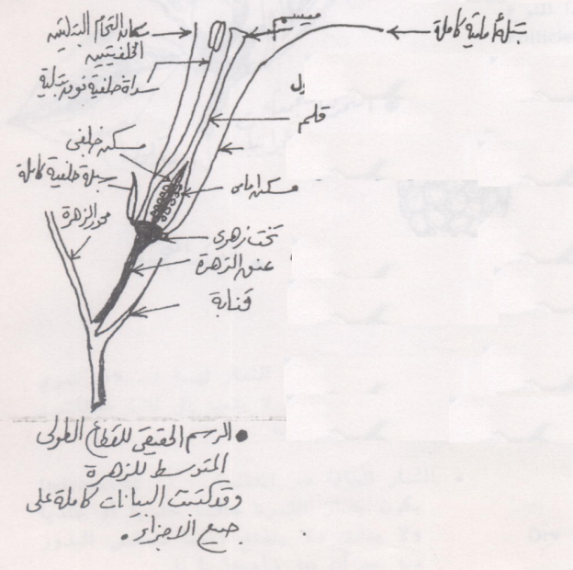

Slide 18
توزيع الجنس في الأزهار

Slide 19
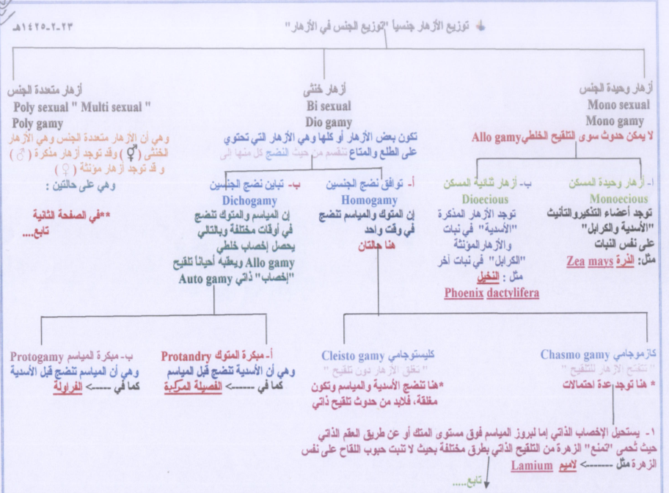

Slide 20
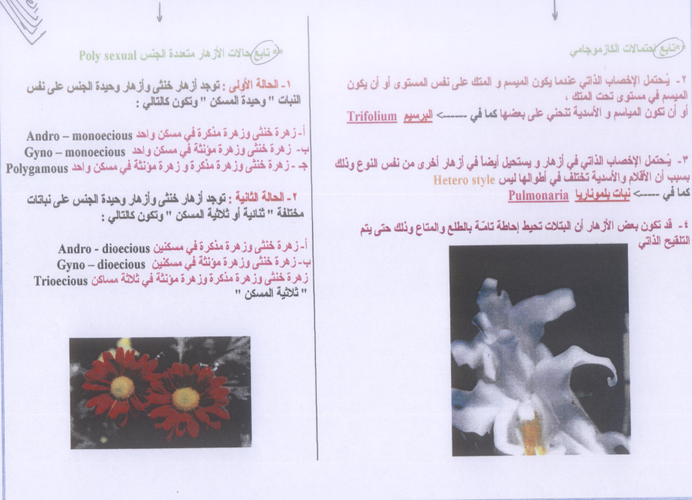

Slide 21
توزيع الجنس في الأزهار
أزهار خنثى
Bi sexual
Dio gamy
تتكون بعض الأزهار او كلها وهي الأزهار التي تحتوي على الطلع والمتاع تنقسم من حيث النضج إلى:
أزهار وحيدة الجنس
Mono sexual
Mono gama
لا يمكن حدوث سوى التلقيح الخلطي
Allo gamy
أزهار متعددة الجنس
Poly sexual “ Mult sexual”
Poly gamy
وهي ان الزهار متعدد الجنس وهي الازهار الختثى وقد توجد ازهار مذكرة او قد توجد ازهار مؤنثة

Slide 22
ازهار وحيدة الجنس
Mono sexual
Mono gamy
2- أزهار ثنائية المسكن Dioecious
توجد الأزهار المذكرة ” الأسدية في نبات والزهار المؤنثة ”الكربل“ في نبات آخر.
مثل: النخيل
Phoenix dactylifera
1- ازهار وحيدة المسكن Monoecious
توجد اعضاء التذكير والتأنيث ” الأسدية والكرابل“ على نفس النبات
مثل : الذرة Zea mays

Slide 23
أزهار خنثى
تنقسم من حيث النضج إلى:
2- تباين نضج الجنسن
Dichogam
ان المياسم والمتوك تنضج في اوقات مختلفة وبالتالي يحصل اخصاب خلطي Allo gamy ويعقبه احيانا تلقيح ”اخصاب“ ذاتي Auto gamy
1- توافق نضج الجنسين
Homogamy
إن المتوك والمياسم تنضج في وقت واحد:
وهنا حالتان

Slide 24
توافق نضج الجنسين Homogamy
كليستوجامي
Cleisto gamy
تغلق الأزهار دون تلقيح
هنا تنضج الأسدية والمياسم وتكون مغلقة فلابد من حدوث تلقيح ذتتي
كازموجاميي
Chasmo gamy
تتفتح الأزهار للتلقيح
هنا توجد عدة احتمالات:

Slide 25
تابع احتمالات الكازموجامي
يستحيل الإخصاب الذاتي اما لبروز المياس فوق مستوى المتك او عن طريق العقم الذاتي حيث تحمى ” تمنع“ الزهرة من التلقيح الذاتي بطرق مختلفة بحيث لا تنبت حبوب لقاح على نفس الزهرة مثل لاميم Lamium
يحتمل الاخصاب الذاتي عندما يكون الميسم ولامتك على نفس المستوى او ان يكون الميسم في مستوى تحت المتك او ان تكون المياسم والاسدية تنحنى على بعضها كما في البرسيم Trifolium
يحتمل الإخصاب الذاتي في ازهار ويستحيل ايضا في ازهار اخرى من نفس النوع وذلك يسبب ان الأقلام والأسدية تختلف في اطوالها ليس Hetero syle كما في نبات بلموناريا Pulmonaria
قد تكون بعض الأزهار أن البتلات تحيط إحاطة تامة بالطلع والمتاع وذلك حتى يتم التلقيح الذاتي.

Slide 26
تباين نضج الجنسين
Dichogam
2- مبكرة المياسم
Protogamy
وهي ان المياسم تنضج قبل الأسدية كما في الفراولة
1- مبكرة المتوك
Protandry
وهي ان الاسدية تنضج قبل المياسم كما في الفصيلة المركبة

Slide 27
الحالة الأولى :
توجد ازهار خنثى وازهار وحيدة الجنس على نفس النبات ” وحيد المسكن“ وتكون كالتالي:
زهرة خنثى وزهرة مذكرة في مسكن واحد Andro-monoecious
زهرة خنثى وزهرة مؤنثة في مسكن واحد Gyno-monoecious
زهرة خنثى وزهرة مذكرة وزهرة مؤنثة في مسكن واحد Polygamous

Slide 28
الحالة الثانية:
توجد أزهار خنثى وأزهار وحيدة لاجنس على نباتات مختلفة ” ثنائي أو ثلاثية المسكن“ وتكون كالتالي:
زهرة خنثى وزهرة مذكرة في مسكنين Andro-dioecious
زهرة خنثى وزهرة مؤنثة في مسكنين Gyno-dioecious
زهرة خنثى وزهرة مذكرة وزهرة مؤنثة في ثلاثة مساكن Trioecious ”ثلاثية المسكن“.

